Slide 1
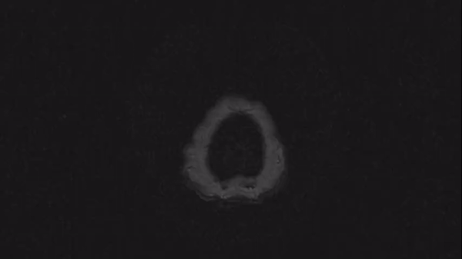
Notes:
¿Alguien se imagina lo que puede significar esto?

Slide 2
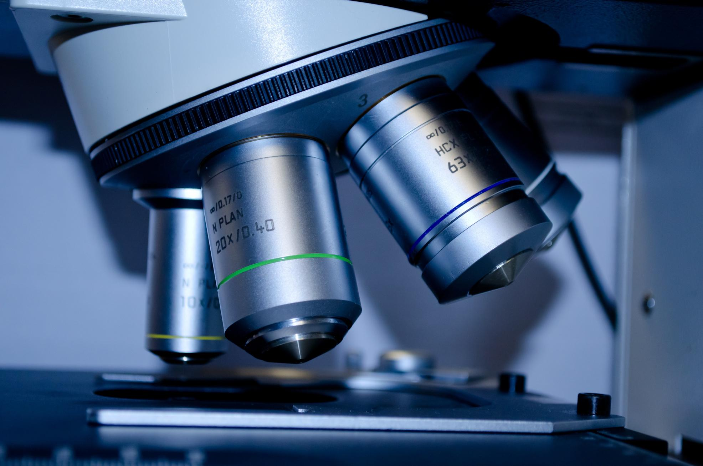
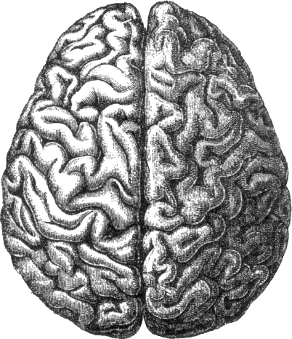


GRUPO 2: Aplicaciones de
ML al estudio de la metástasis cerebral.
Notes:
Hay que cambiar el título

Slide 3
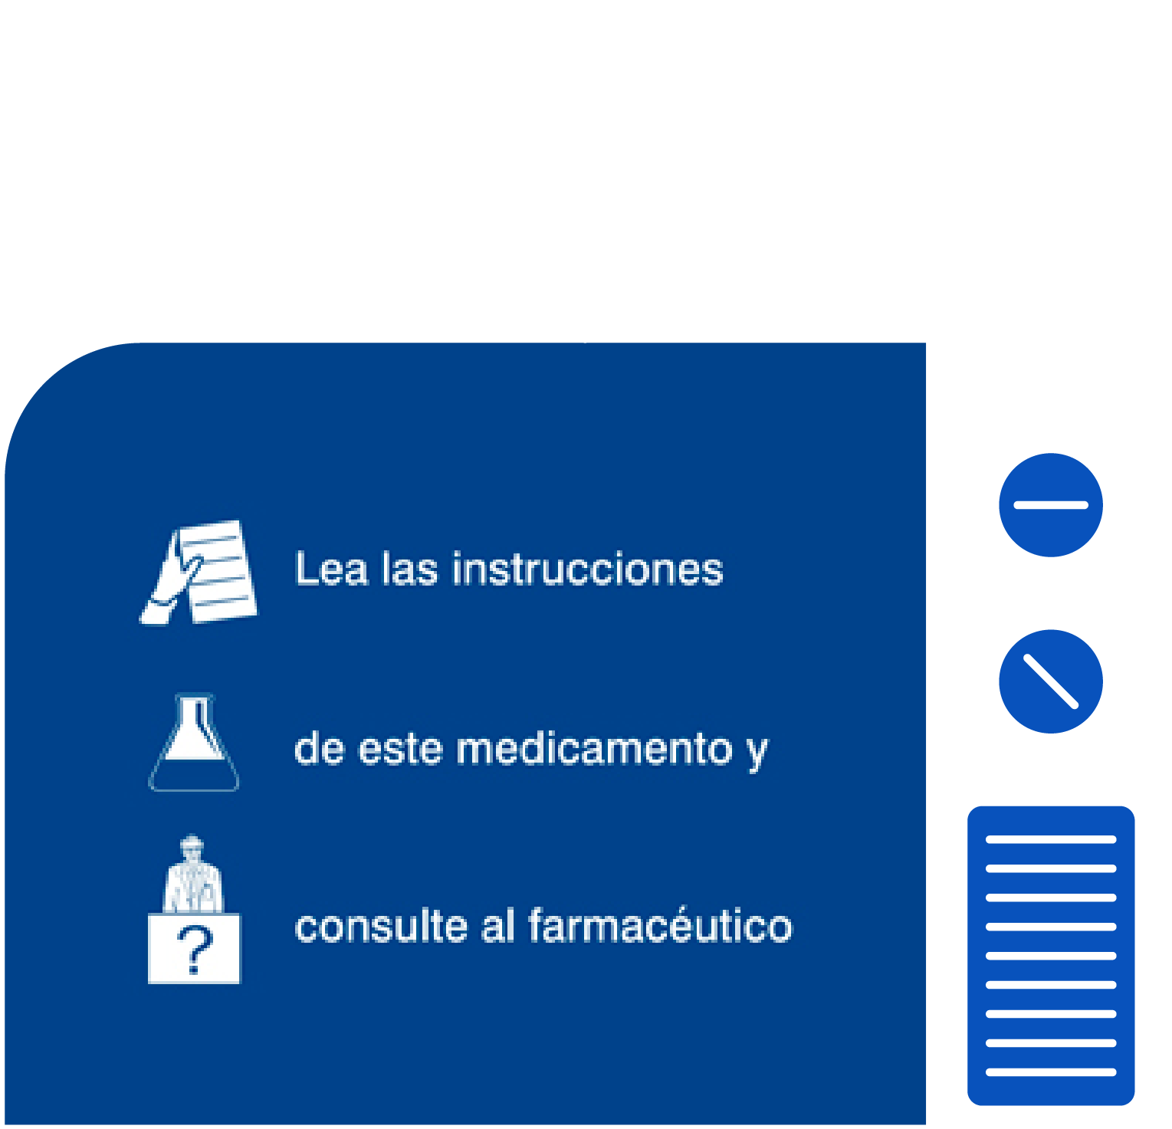
DISCLAIMER
-No somos médicos.

Slide 4
01.
¿Quiénes somos?
02.
Agenda
Introducción
03.
Proyecto
04.
Conclusiones

Slide 5

01.
¿Quiénes somos?

Slide 6

GRUPO 2.
Notes:
¿Qué hacemos, metemos fotos nuestras o no?

Slide 7
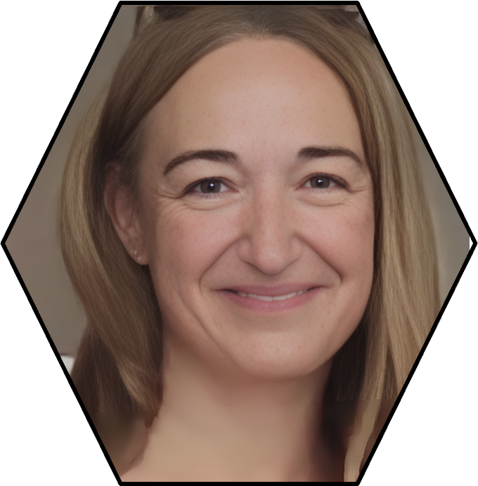

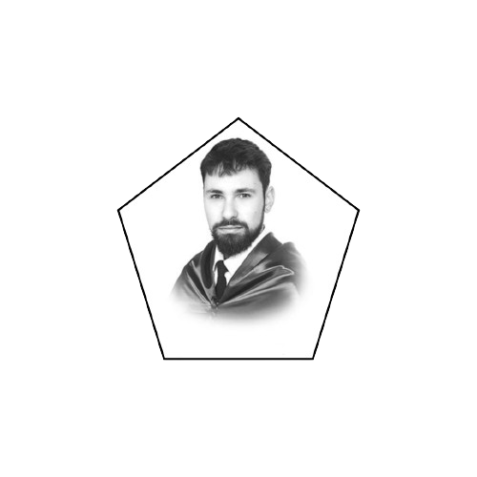
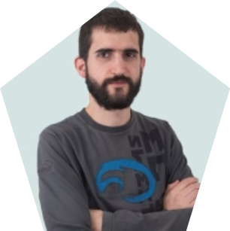

GRUPO 2.
Raquel
Mayo
Mateo
Oficial de Máquinas de la Marina Mercante,
PDI y Doctoranda de UniOvi
Doctoranda de UniOvi
Estudiante de Física.
Arturo
Adrián
Ingeniero de Telecomunicaciones
Ingeniero de Software
Notes:
¿Qué hacemos, metemos fotos nuestras o no?

Slide 8

02.
Introducción

Slide 9

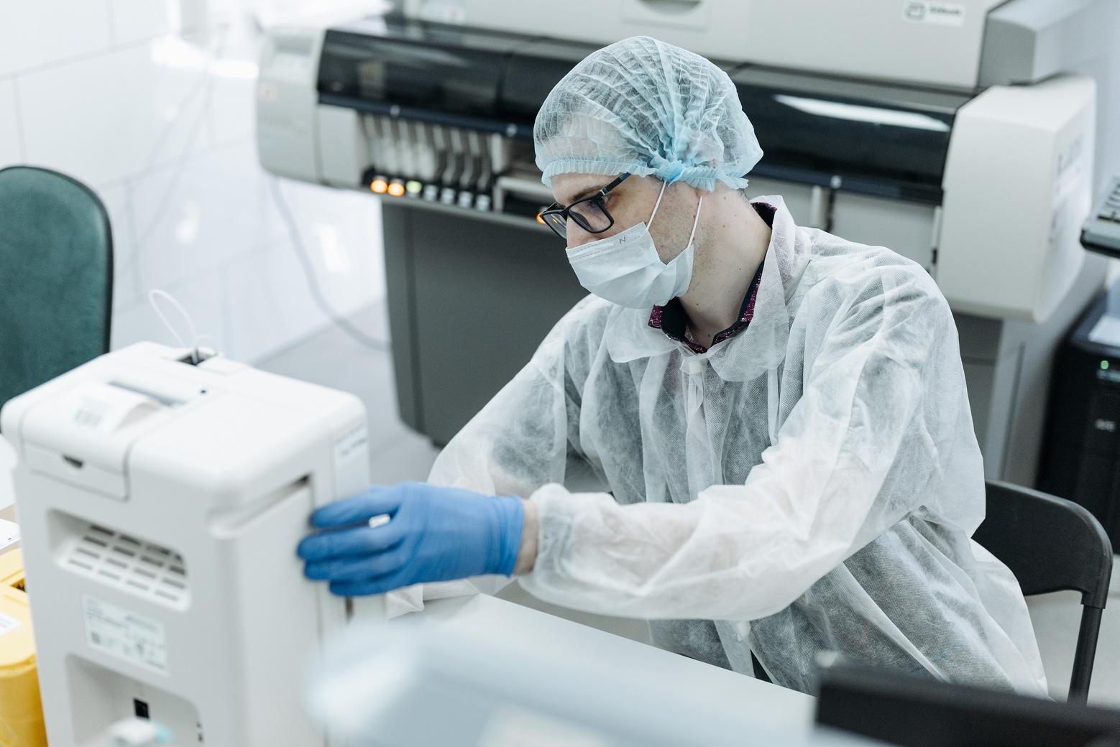

Cáncer
“El cáncer es una enfermedad donde las células anormales se multiplican sin control, invaden tejidos cercanos y pueden diseminarse a otras partes del cuerpo a través del sistema sanguíneo y linfático.”
Notes:
Término que describe las enfermedades en las que hay células anormales que se multiplican sin control e invaden los tejidos cercanos. Es posible que las células cancerosas también se diseminen a otras partes del cuerpo a través de los sistemas sanguíneo y linfático. Hay varios tipos de cánceres. El carcinoma es un cáncer que empieza en la piel o en los tejidos que revisten o cubren los órganos internos. El sarcoma empieza en el hueso, el cartílago, la grasa, el músculo, los vasos sanguíneos u otro tejido conjuntivo o de sostén. La leucemia afecta los tejidos donde se forman las células sanguíneas, como la médula ósea, y hace que se produzcan muchas células sanguíneas anormales. El linfoma y el mieloma múltiple afectan las células del sistema inmunitario. Los cánceres del sistema nervioso central empiezan en los tejidos del encéfalo y la médula espinal. También se llama neoplasia maligna. https://www.cancer.gov/espanol/publicaciones/diccionarios/diccionario-cancer/buscar/cancer/?searchMode=Begins

Slide 10
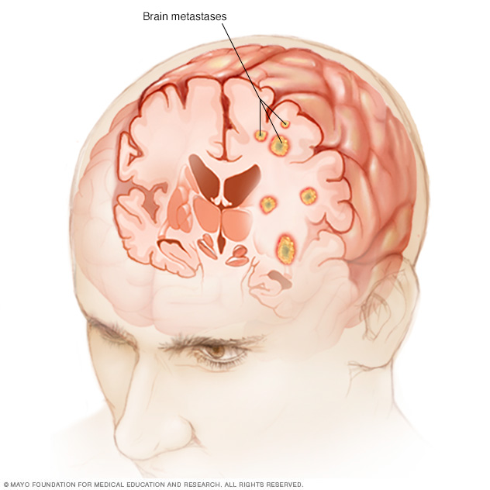
Metástasis
Cerebral
La metástasis cerebral es la propagación de células cancerosas al cerebro desde otra parte del cuerpo donde comenzó el cáncer.
Son más frecuentes que los tumores cerebrales primarios.
What we do?
Notes:
https://www.sciencedirect.com/science/article/pii/S071686401730069X

Slide 11
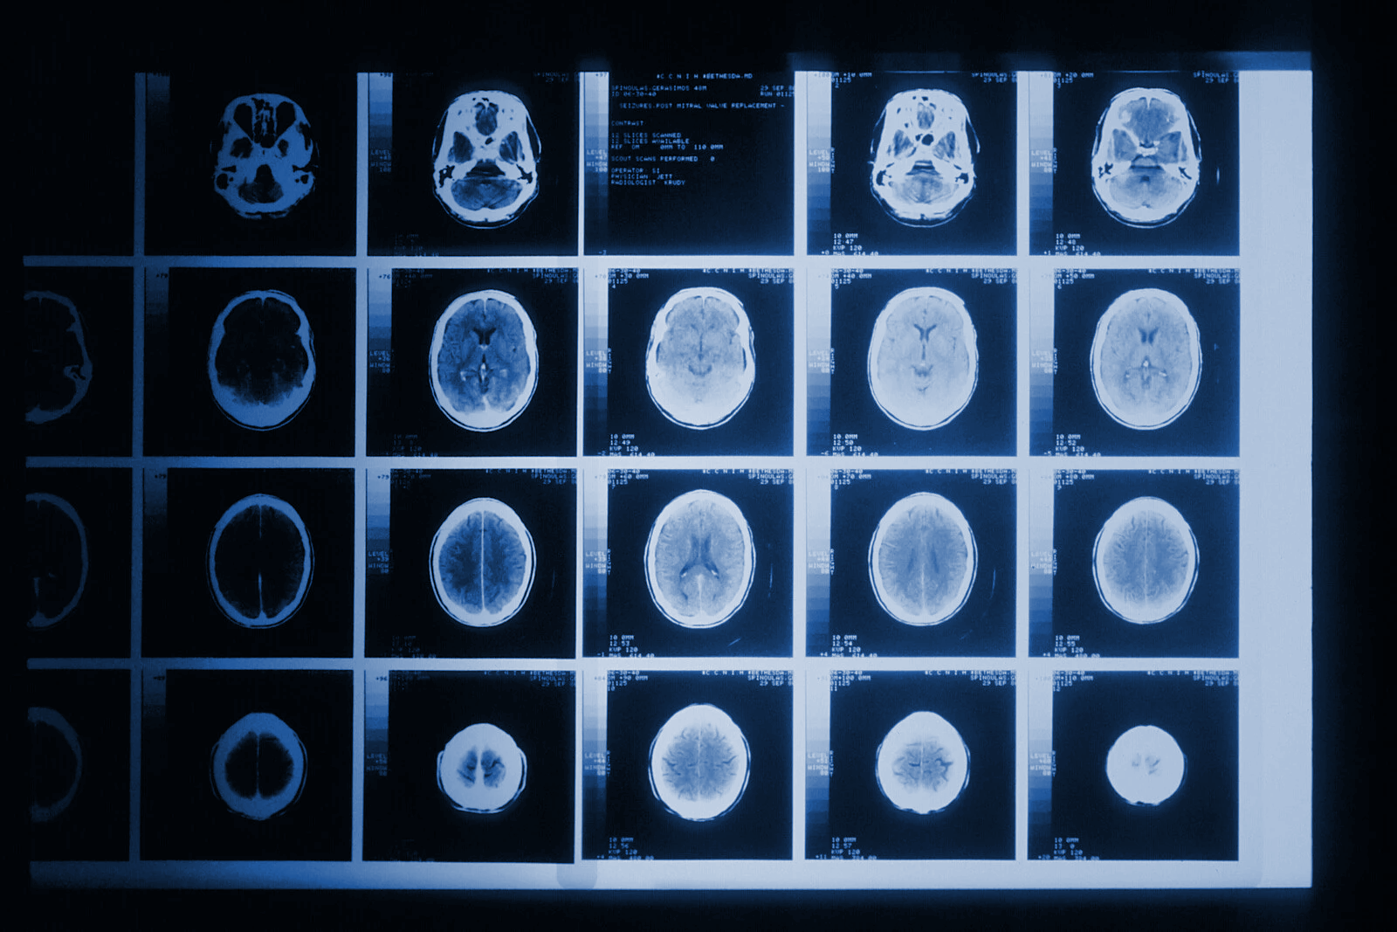
Los tumores que se originan en otras partes del cuerpo y se diseminan al cerebro (metástasis cerebrales) son más frecuentes que los tumores que comienzan directamente en el cerebro (tumores cerebrales primarios).

Slide 12

Resonancia Magnética (RM)
Método de imagen más sensible para detectar metástasis cerebrales.
Tomografía Computarizada (TC)
Se utiliza cuando la RM no está disponible.
Biopsia
Obtención de muestra del tejido cerebral para diagnóstico.
Diagnóstico
Notes:
El diagnóstico de metástasis cerebral se realiza mediante varias técnicas, entre ellas:

Slide 13
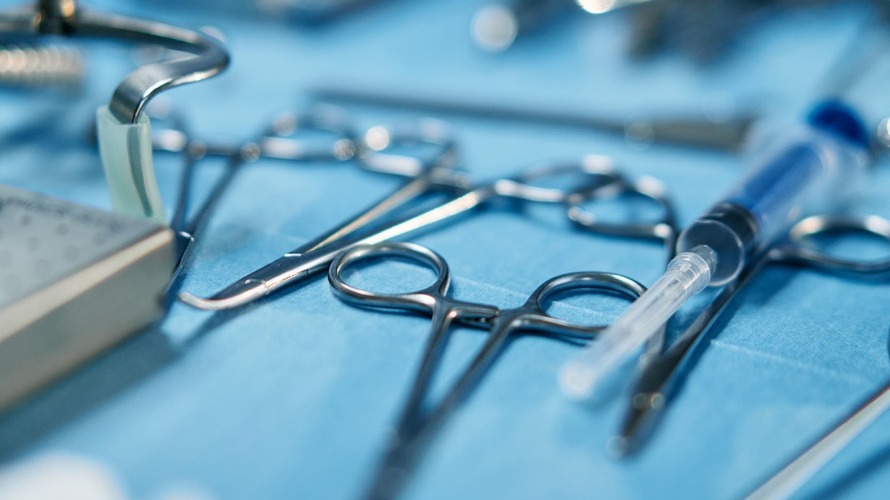
Tratamientos
Radioterapia | Cirugía | Quimioterapia | Medicación
De todo el cerebro o radiocirugía estereotáctica. | Es una opción si hay pocas metástasis accesibles y el paciente tiene buena salud. | Aunque menos efectiva, puede usarse en ciertos tipos de cáncer. | Administración de fármacos específicos.
Notes:
El tratamiento de las metástasis cerebrales depende de varios factores, incluyendo el número de metástasis, su localización, el tamaño, el tipo de cáncer primario y el estado general de salud del paciente.

Slide 14

03.
Proyecto

Slide 15

MOLAB
“El Laboratorio de Oncología Matemática (MOLAB) es un grupo de investigación multidisciplinar que desarrolla estudios matemáticos sobre problemas relacionados con el cáncer. La colaboración entre distintos investigadores junto con médicos aporta nuevas perspectivas y conocimientos en oncología.”
Notes:
https://molab.es/

Slide 16
Brain metastases MRI dataset with clinical and radiomic data.
Notes:
https://molab.es/datasets-brain-metastasis-1/?type=metasrd

Slide 17
Dataset

Slide 18
1. Datos clínicos | 2. Medidas morfológicas | 3. Resonancias magnéticas
clinical_data | morphological_measures | radiomic_data
Hoja de cálculo Excel con los datos del paciente y su historial de tratamiento. | Dimensiones de los tumores identificados a partir de la resonancia magnética. | Datos de las propias resonancias magnéticas provenientes de las máquinas de medida

Slide 19
Dataset original
637 Imágenes de alta resolución | 75 Pacientes diferentes | 154 Lesiones totales
+400 Columnas (radiomic_data) | 593 Segmentaciones de las diferentes metástasis | 12 Tipos de tumores

Slide 20
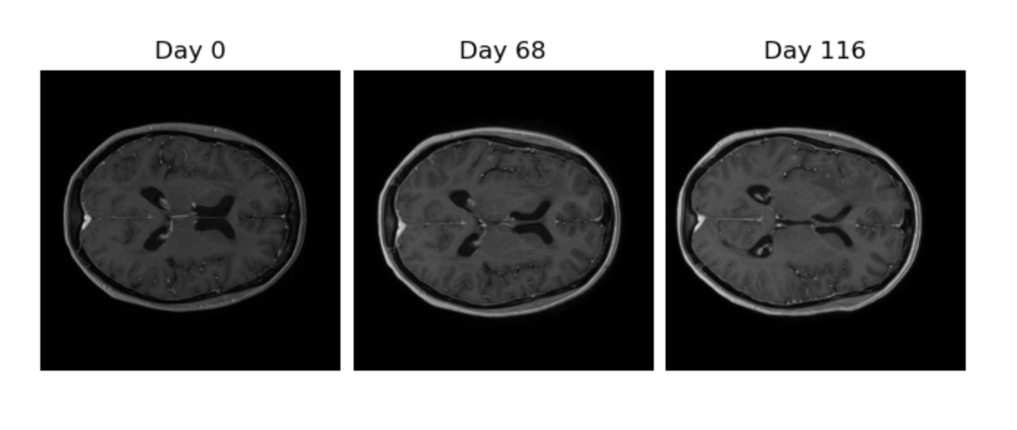

Slide 21
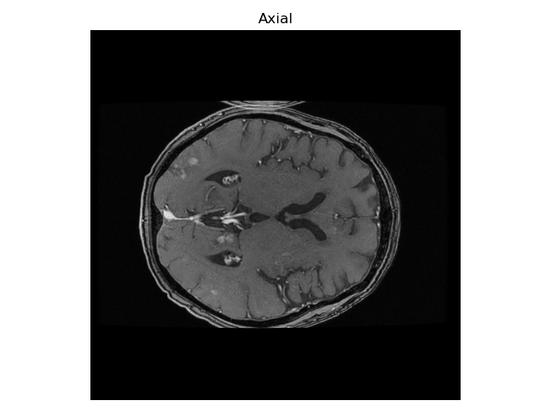

Slide 22

Línea de trabajo
(13 semanas)
Elección tema
Extracción datos
Limpieza
Modelos
MOLAB. Brain metastases MRI dataset
Análisis sobre temática/datos
Limpieza de ficheros
Elaboración de modelos

Slide 23
Análisis de datos

Slide 24
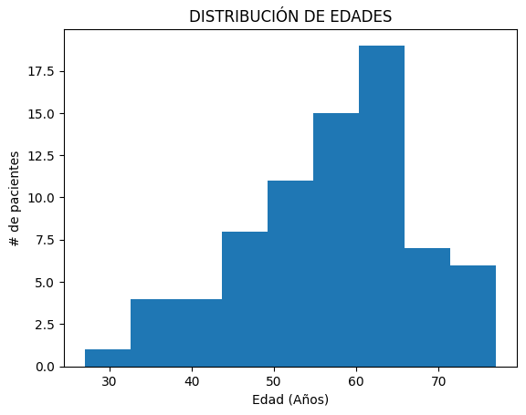
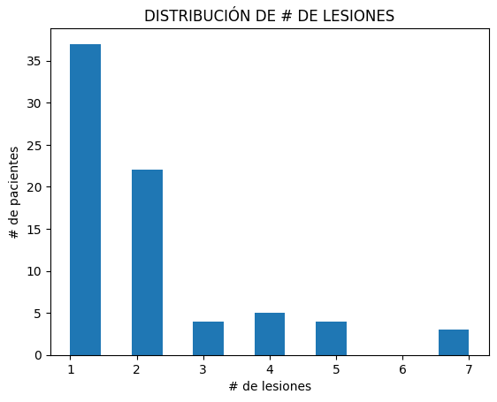
(Edad de los pacientes)
(Número de lesiones)

Slide 25
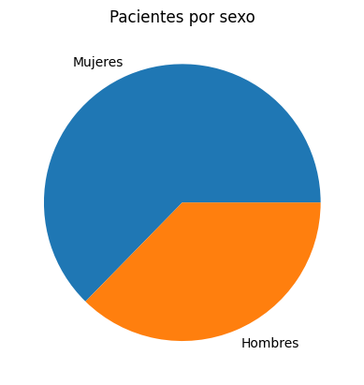
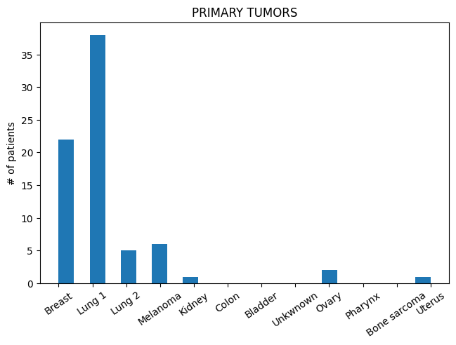
(% por sexo)
(Tipos de cáncer principales)

Slide 26
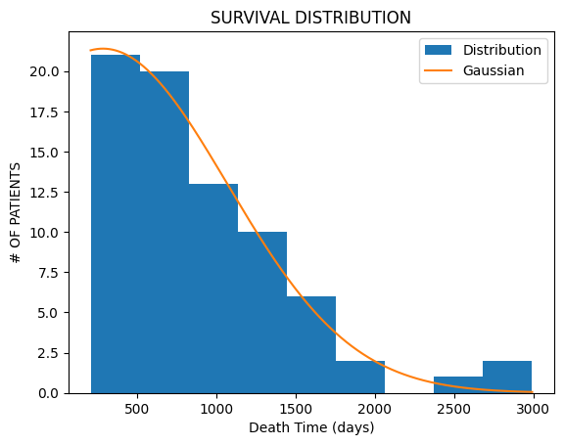
(Distribución de pacientes por días de supervivencia)

Slide 27
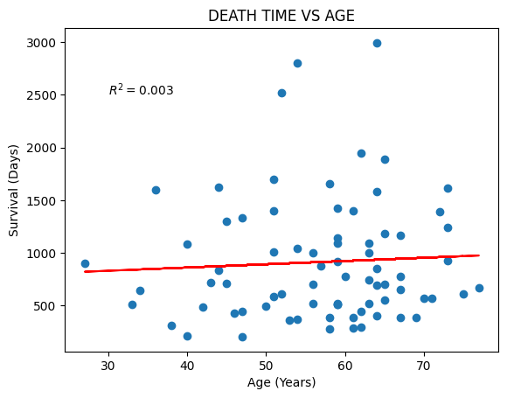
(Edad VS días de supervivencia)

Slide 28
Modelos

Slide 29
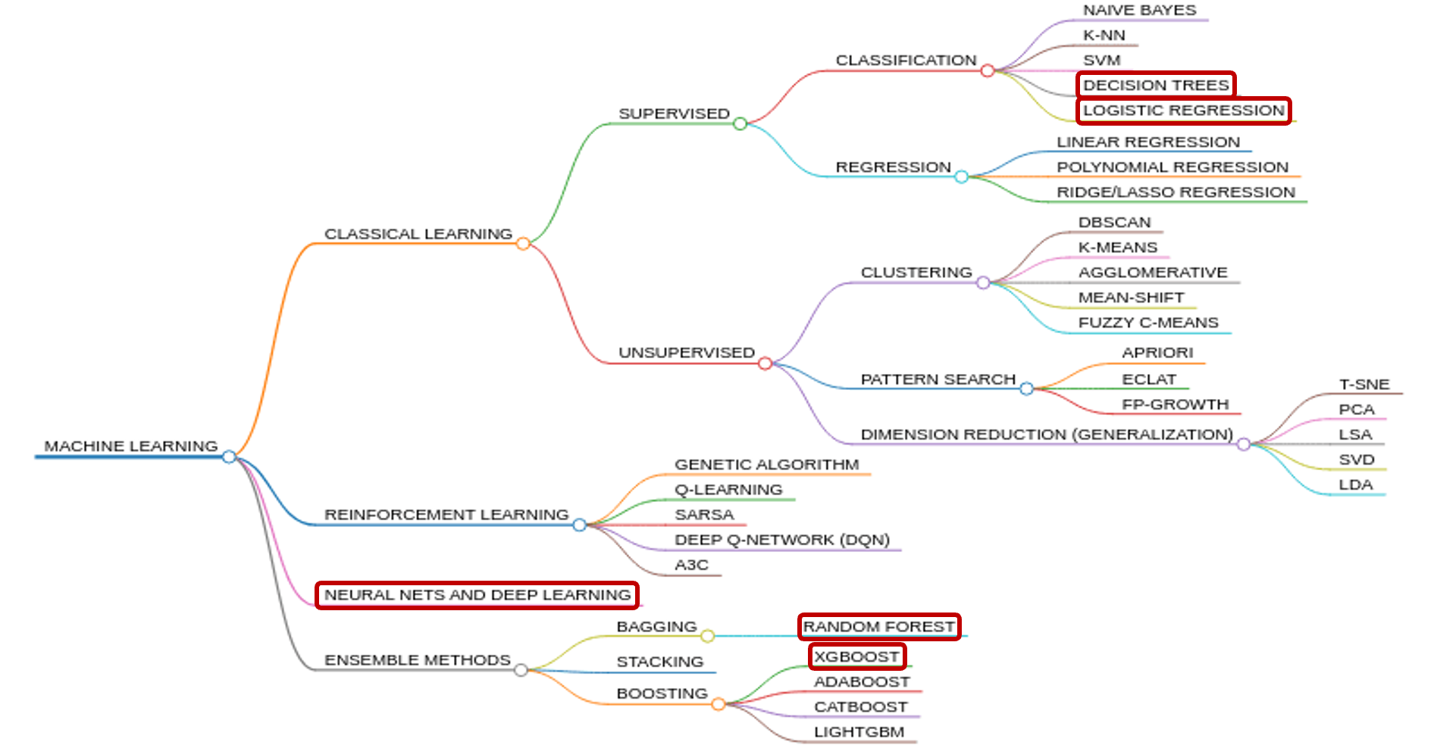
Modelos

Slide 30
Objetivos

Slide 31

1: Tiempo de supervivencia
(en días)
Objetivos
(Predicciones)
2a: Recaída de la lesión
(todos los pacientes)
2b: Recaída de la lesión
(lesiones con radiocirugía)

Slide 32
Objetivo | Enfoque | Clasificación
1.Supervivencia | Binario | Supervivencia <500 días Supervivencia >500 días
2. Recaída | Binario | Recaída: crecimiento del tumor > 30% Sin recaída: crecimiento del tumor < 30%
 | Multiclase | Recaída: crecimiento del tumor > 30% Sin recaída: crecimiento del tumor 0 - 30% Mejora: crecimiento del tumor < 0%

Slide 33
Resultados

Slide 34

Supervivencia
— Estimar el número de días de supervivencia de un paciente.

Slide 35
Supervivencia
Modelo | % Acierto
Logistic Regression | 71%
Decision Tree | 72%
Random Forest | 73%
XGB | 73%
Neural Networks | 75%

Slide 36
2. Recaída
— Variables predictivas para estimar la recaída de:
a) De un paciente b) Pacientes con cirugía

Slide 37
Recaída
Entrenamiento del modelo |  | Resultados
Objetivo | Clase
2 (a) *Todos los pacientes | Binario | 47% - 58%
 | Multiclase | 43% - 50%
2 (b) *Pacientes con radiocirugía | Binario | 52% - 59%
 | Multiclase | 33% - 41%

Slide 38

04.
Conclusiones

Slide 39
Conclusiones
Predicción de supervivencia satisfactoria.
Predicción de recaída mejorable.
Considerar radiocirugía no mejora los resultados.
Necesidad de nuevos enfoques y más datos.

Slide 40

Líneas futuras
La causa de la muerte es una variable que se puede predecir con la suficiente dedicación.
Buscar enfoques en los que los diferentes medicamentos mejoren la predicción.
Incrementar el tamaño del conjunto de datos con redes generativas de tipo adversarial.

Slide 41
Reflexión final

Slide 42
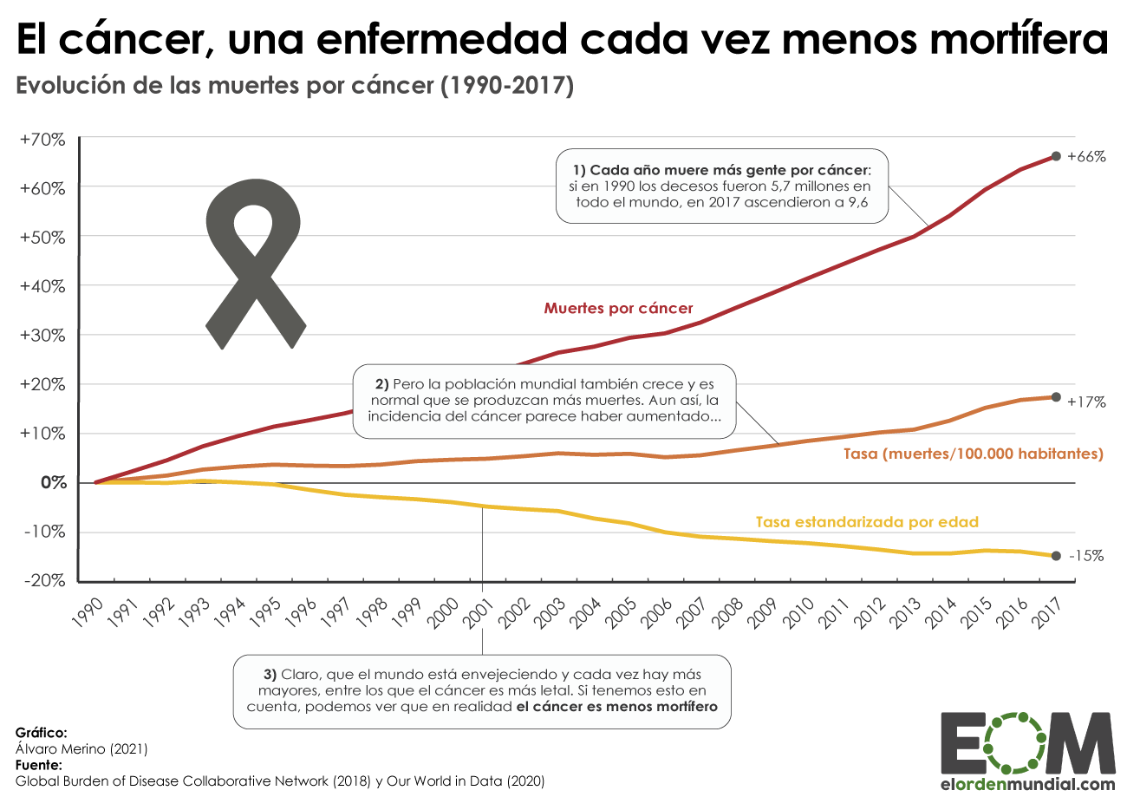
Notes:
https://elordenmundial.com/mapas-y-graficos/evolucion-muertes-cancer/

Slide 43

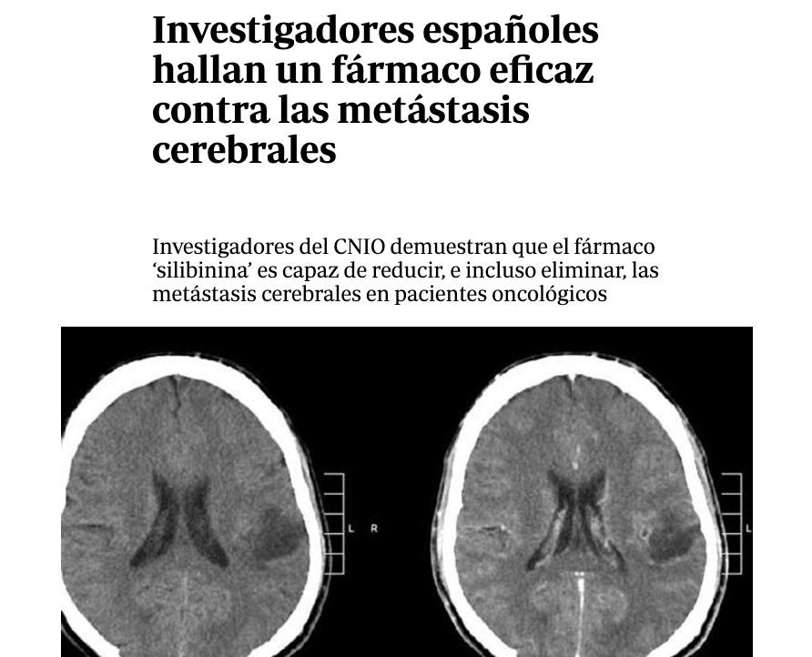
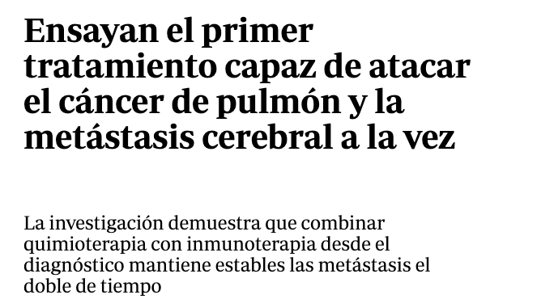
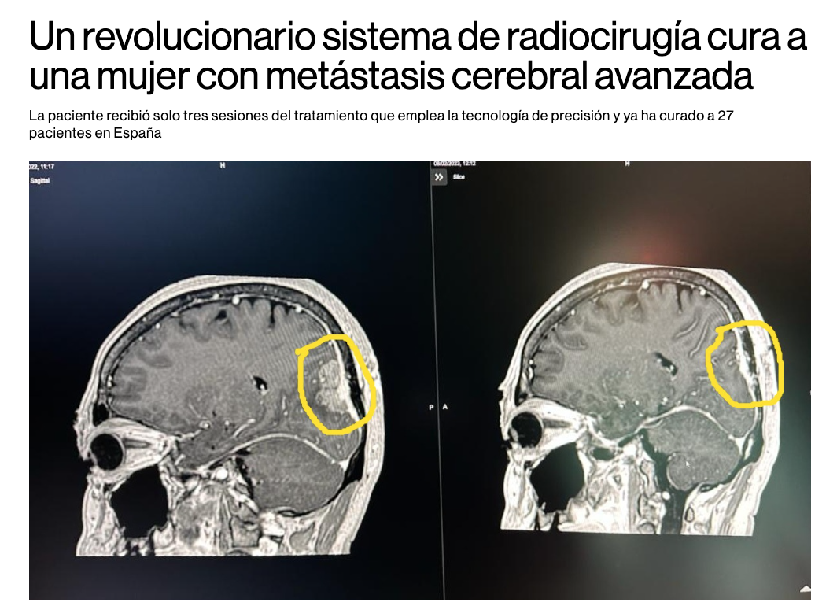
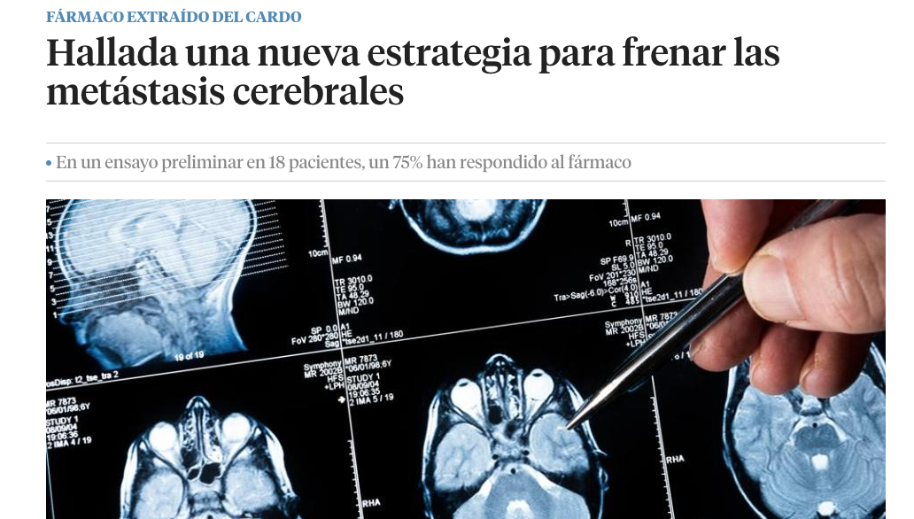
:)
Notes:
https://www.lavanguardia.com/ciencia/cuerpo-humano/20180611/4529577873/nueva-estrategia-tratar-metastasis-cerebrales-cancer-cnio.html
https://www.abc.es/salud/enfermedades/abci-investigadores-espanoles-hallan-farmaco-eficaz-contra-metastasis-cerebrales-201806111857_noticia.html
https://theobjective.com/sanidad/2023-03-26/cura-metastasis-cerebral/
https://www.abc.es/sociedad/ensayan-primer-tratamiento-capaz-atacar-cancer-pulmon-20230822131617-nt.html

Slide 44

Mateo - Mayo
Arturo - Raquel
Adrián

Slide 45


Notes:
Si queréis yo pondría un QR a la página de github, donde tendremos todo (código, post, linkedin…)

Slide 46

¿Preguntas?
Notes:
Si queréis yo pondría un QR a la página de github, donde tendremos todo (código, post, linkedin…)

